Slide 1
Aktivnosti MGSI u kontekstu „pametnih gradova“ i energetske efikasnosti
Mr Tijana Živanović Milić, samostalni savetnik
Ministarstvo građevinarstva, saobraćaja i infrastrukture
Sеktor za stambеnu i arhitеktonsku politiku, komunalnе dеlatnosti i еnеrgеtsku еfikasnost
Odsek za arhitektonsku politiku i građevinske proizvode

Slide 2
Smart City
Rezime definicija: obezbeđivanje održivog razvoja i unapređenje kvaliteta života kroz primenu inteligentnih, efikasnih i inovativnih rešenja bilo da je reč o ljudskim ili materijalnim resursima ili o upotrebi informacionih i komunikacionih tehnologija, a najbolje njihovom adekvatnom kombinacijom
Upravljanje gradovoma - nadležnost jedinica lokalne samouprave
MGSI kroz svoje zakonodavne, ali i druge različite aktivnosti (iniciranje i donošenje strateških/planskih dokumenata, digitalizacija usluga, učešće u različitim domaćim i međunarodnim projektima, savetovanja, obuke, saradnju sa međunarodnim organizacijama i dr.) doprinosi približavanju gradova u Republici Srbiji konceptu pametnih gradova

Slide 3
Održivi urbani razvoj
Do sada tretiran kroz dva sukcesivna Prostorna plana Republike Srbije (za periode 1996-2010. i 2010-2020.), regionalne prostorne planove i programe njihove implementacije
Zakon o planiranju i izgradnji nalaže da planovi nižeg reda (prostorni planovi jedinica lokalne samoupravne i urbanistički planovi) budu usklađeni sa planovima donetim na nacionalnom nivou obezbeđujući primenu nacionalnih politika prostornog razvoja, čiji je urbani razvoj sastavni deo, na svim teritorijalnim nivoima

Slide 4
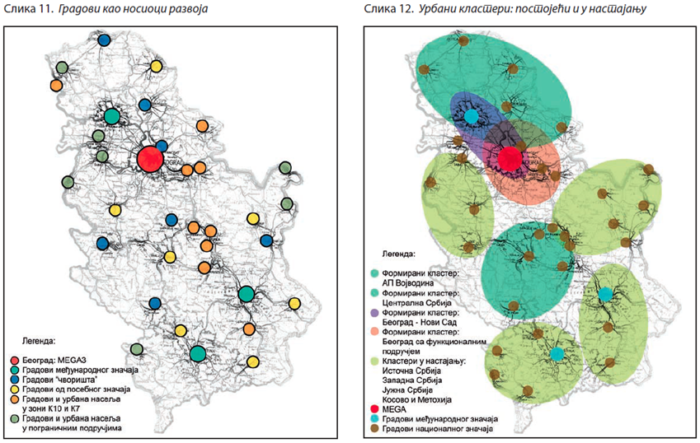
Izvor: PPRS 2010-2020. godine

Slide 5
Strategija održivog i integralnog urbanog razvoja
Dominacija urbanog stanovništva kao globalni, evropski i trend u Republici Srbiji
Pored stanovništva, u gradovima Srbije se koncentriše najveći broj funkcija i privrednih subjekata, pri čemu urbani razvoj do sada nije tretiran kao zasebna nacionalna politika
Zaključak o pokretanju izrade u fazi usvajanja od strane Vlade Republike Srbije, a radiće se u saradnji sa Nemačkom organizacijom za međunarodnu saradnju (GIZ) kroz treću fazu projekta „Unapređenje upravljanja zemljištem na nivou lokalnih samouprava u Srbiji“
Međunarodne smernice i okviri: Lajpciška povelja o održivim evropskim gradovima (2007), Deklaracija o urbanom razvoju iz Toleda (2010), Urbana agenda Evropske unije / Pakt iz Amsterdama (2016), Nova urbana agenda UN (2016)
Jedan od ciljeva: promocija pametnog, održivog i socijalno inkluzivnog urbanog razvoja

Slide 6
http://habitat3.org/wp-content/uploads/NUA-Serbian.pdf
http://agendastad.nl/wp-content/uploads/2017/08/Ten-years-after-the-Leipzig-Charter-low-res.pdf

Slide 7
Stanovanje
U fokusu je sprovođenje Zakona o stanovanju i održavanju gde prvo prvo načelo održivog razvoja stanovanja podrazumeva: „1) unapređenje uslova stanovanja građana i očuvanje i unapređenje vrednosti stambenog fonda uz unapređenje energetske efikasnosti, smanjenje negativnih uticaja na životnu sredinu i racionalno korišćenje resursa, odnosno usklađivanje ekonomskog i socijalnog razvoja i zaštite životne sredine prilikom razvoja stambenog sektora.“
Novi zakon i podzakonska akta koja su na osnovu njega doneta postavili su dobar osnov za unapređenje stambenog fonda, uključujući i energetsku efikasnost (koja je dobila status javnog interesa) u 2 segmenta:
Održavanja zgrada i unapređenje njihovih svojstava kroz investiciono održavanje (izvođenje građevinsko-zanatskih, odnosno drugih radova u zavisnosti od vrste objekta u cilju poboljšanja uslova korišćenja zgrade u toku eksploatacije), u skladu sa programom održavanja (JLS može doneti odluku o bespovratnom sufinansiranju ovih aktivnosti)
Kao vid stambene podrške za unapređenje uslova stanovanja koji se ostvaruje kroz dodelu građevinskog materijala i/ili pružanje stručne podrške za sanaciju, adaptaciju, rekonstrukciju ili dogradnju stana ili porodične kuće

Slide 8
U cilju ostvarivanja javnog interesa u pogledu unapređenja svojstava zgrade, JLS je dužna da najmanje jednom nedeljno licima koja obavljaju poslove upravljanja zgradom (vlasnicima i stambenim zajednicama) obezbedi savetodavnu pomoć za unapređenje energetske efikasnosti zgrade (lica do sada imenovana u 43 JLS)
Za potrebe efikasnog načina prikupljanja, a zatim i razmene podataka, formiraju se elektronske javne baze podataka i dokumenata - registri stambenih zajednica, zatim Jedinstvena evidencija stambenih zajednica koju vodi RGZ i u kojoj su objedinjeni podaci o stambenim zajednicama iz svih registara na teritoriji Republike Srbije, kao i registar profesionalnih upravnika koji vodi Privredna komora Srbije

Slide 9
http://www.stanovanje.gov.rs/

Slide 10
Energetska efikasnost
Obavezna sertifikacija zgrada uvedena je Zakonom o planiranju i izgradnji (2014) dok je podzakonskim aktima (Pravilnikom o uslovima, sadržini i načinu izdavanja sertifikata o energetskim svojstvima zgrada i Pravilnikom o energetskoj efikasnosti zgrada), bliže propisan način energetske sertifikacije i metodologija proračuna za izražavanje energetskog razreda zgrade na osnovu godišnje potrebne energije za njeno grejanje
Centralni registar energetskih pasoša (CREP) - alat za praćenje sertifikacije zgrada predstavlja objedinjenu bazu koja sadrži registar svih ovlašćenih organizacija koje mogu da izdaju energetske pasoše za zgrade, spisak svih inženjera energetske efikasnosti, kao i registar energetskih pasoša koji su izdati kroz njega (www.crep.gov.rs)
„EE KALKULATOR“ - softver za izračunavanje podataka iz nacionalne tipologije i lokalnih tipologija stambenih zgrada koji omogućava generisanje informacija o investicijama i troškovima prilikom ulaganja u mere unapređenja energetske efikasnosti stambenih zgrada, periodu povraćaja te investicije, potencijalnim uštedama u novcu i energiji, kao i potencijalnim uštedama CO₂ (http://eekalkulator.mgsi.gov.rs/)
http://stanovanje.gov.rs/doc/energetska-efikasnost/Prirucnici/Prirucnik%20za%20energetsku%20sertifikaciju%20zgrada.pdf

Slide 11
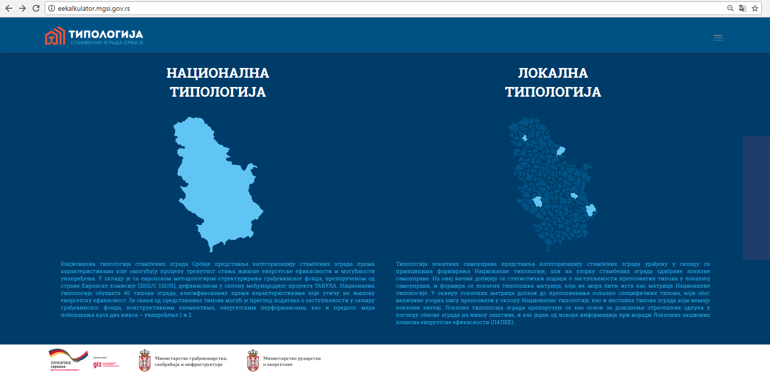
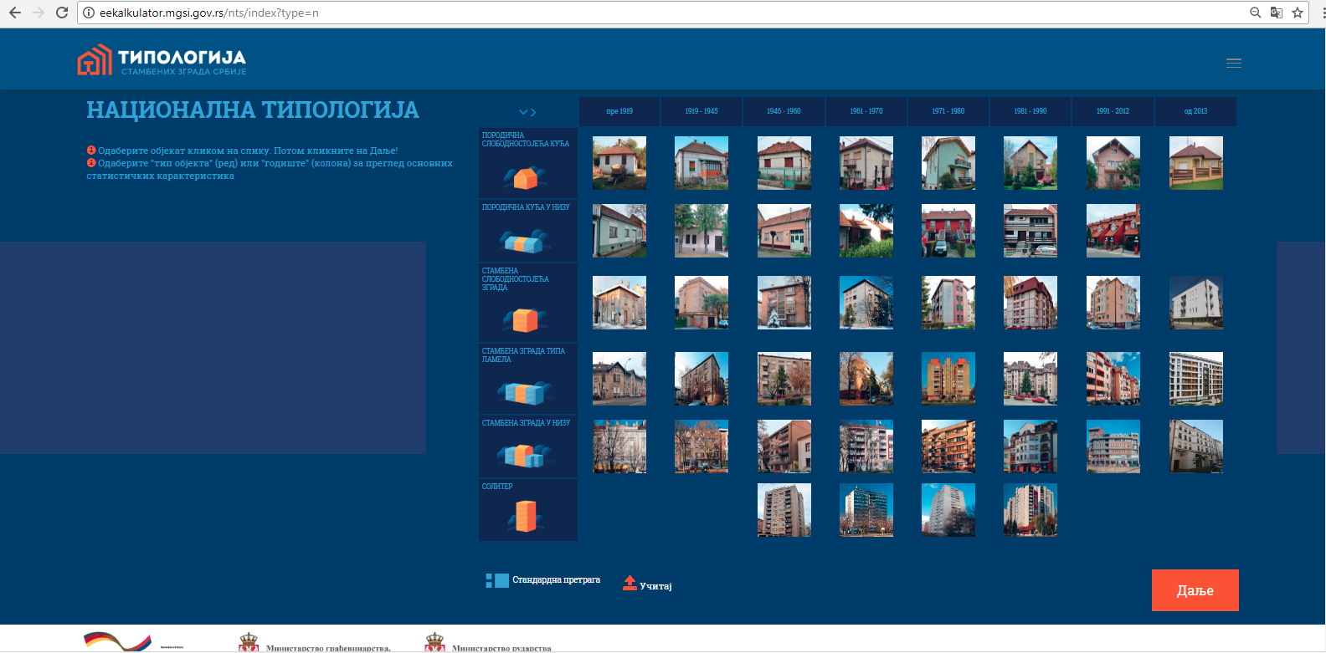
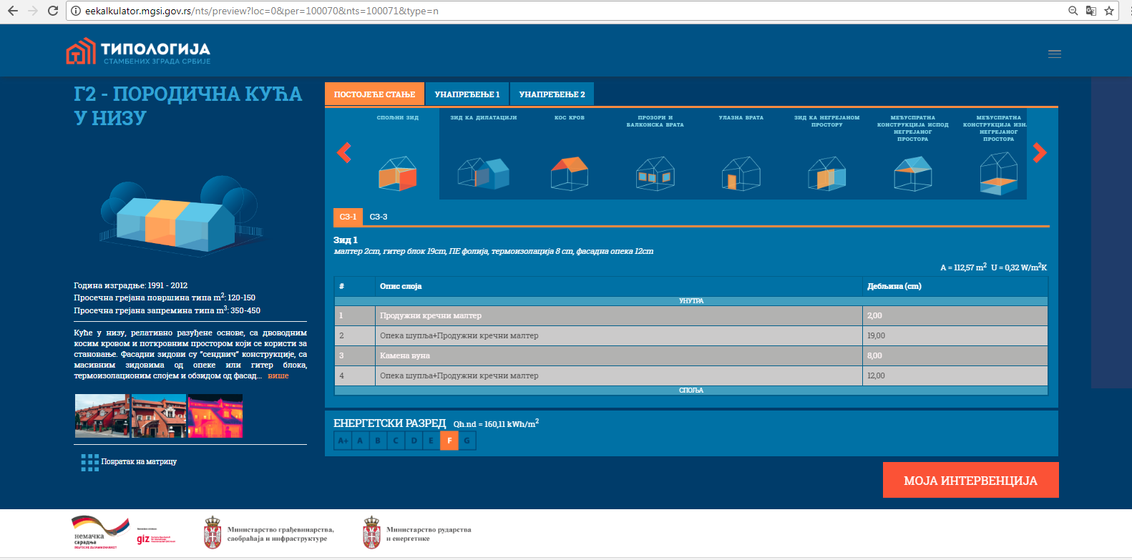
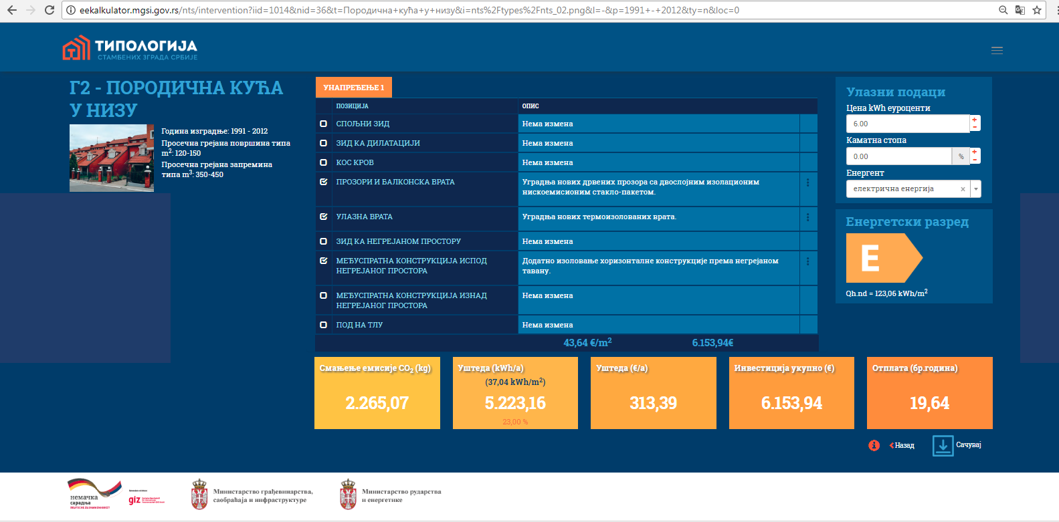

Slide 12
Arhitektonska politika
Oslonac u prethodno navedenim aktivnostima, inicijativama, propisima
Prihvatanje evropskih vrednosti u oblasti arhitekture i arhitektonske struke (uobličene u brojnim dokumentima donetim u poslednjih 30 godina) i prepoznavanje različitih izazova sa kojima je suočena arhitektura u Srbiji
Izrada predviđena Akcionim planom za održivo stanovanje i urbani razvoj Republike Srbije, pripremljenim u okviru projekta „Jačanje nacionalnih kapaciteta za održivo stanovanje i urbani razvoj za zemlje u privrednoj tranziciji” koji iz Razvojnog računa Ujedinjenih nacija (UNDA) u periodu od 2014. do 2017. godine u Jermeniji, Srbiji, Moldaviji i Tadžikistanu implementira Ekonomska komisija Ujedinjenih nacija za Evropu (UNECE) u partnerstvu sa programom UN-Habitat
Predstavljala bi set opredeljenja definisanih na nacionalnom nivou u pogledu stvaranja kvalitetne građene sredine i prostora uopšte, kako kroz načela i procese planiranja i projektovanja, tako i kroz procese i uslove obrazovanja i rada arhitekata, podizanja svesti o društvenoj odgovornosti arhitektonske delatnosti, ali i svesti društva o značaju arhitekture za kvalitet života, održivi razvoj, izgradnju i očuvanje identiteta
Posebno važne teme za ovu priliku: urbana obnova i valorizacija braunfilda, oblikovanje javnih prostora, korišćenje ekoloških i recikliranih građevinskih materijala i subvencionisanje energetski efikasnih arhitektonskih projekata

Slide 13
Građevinski proizvodi
Kako bi se napravio pravilan i pouzdan izbor materijala za izgradnju na tržištu koje je preplavljeno raznovrsnim građevinskim proizvodima, MGSI intenzivno radi na finalizaciji Zakona o građevinskim proizvodima kojim će po prvi put biti uređeni opšti uslovi za stavljanje na tržište građevinskih proizvoda
Cilj je da građevinski proizvodi koji se ugrađuju u objekte pre svega ispune uslove bezbednosti, naročito uzimajući u obzir, zdravlje i bezbednost ljudi, zaštitu životne sredine kao i zaštitu imovine
Podsticaj razvoju građevinarstva koje obuhvata usluge i procese (od projektovanja do izvođenja), pri čemu završni rezultat – objekat treba u svakom pogledu da zadovolji osnovne zahteve, pre svega u pogledu bezbednosti tokom čitavog veka upotrebe
Donošenje zakona omogućiće da se oblast građevinskih proizvoda nadalje uređuje tako da prati napredak tehnologije, pojavu novih građevinskih proizvoda, da odgovori zahtevima razvijenih i izuzetno kompetitivnih tržišta (kao što je tržište EU)

Slide 14
Komunalne delatnosti
Delatnosti od opšteg interesa i od izuzetnog značaja za normalno funkcionisanje zajednice, njenih stanovnika i pravnih lica
U fokusu je sprovođenje Zakona o komunalnim delatnostima u okviru kojeg se, između ostalog, od JLS prikupljaju relevantni podaci
U toku obrade podataka prikupljenih proteklih nekoliko godina uočen je niz nepravilnosti prilikom popunjavanja upitnika, zbog čega će MGSI u saradnji sa Privrednom komorom Srbije izraditi pravilnik o izgledu novog obrasca upitnika, a potom će se početkom sledeće godine pristupiti i izradi aplikacije za on-line izveštaj o obavljanju komunalnih delatnosti koji će biti postavljen na platformu Privredne komore Srbije

Slide 15
Digitalizacija
Jedan od prioriteta Vlade Republike Srbije i preduslov za funkcionisanje „pametnih gradova“
Pored već pomunutih informacionih sistema i aplikacija razvijenih u okviru Sektora za stambenu i arhitektonsku politiku, komunalne delatnosti i energetsku efikasnost, MGSI je razvilo ili prati razvijanje i drugih digitalnih rešenja u okviru svojih nadležnosti kao što su: Centralni registar planskih dokumenata, e-dozvole i softver za objedinjenu proceduru, GIS za nehigijenska naselja, Geoportal, eKatastar, eŠalter RGZ-a i druga softverska rešenja za unapređenja upravljanja zemljištem u okviru projekta Svetske banke...

Slide 16
Hvala na pažnji!

